Slide 1
KATECHEZA 43
Temat:
Uczynki miłosierdzia
znakiem miłości

Slide 2
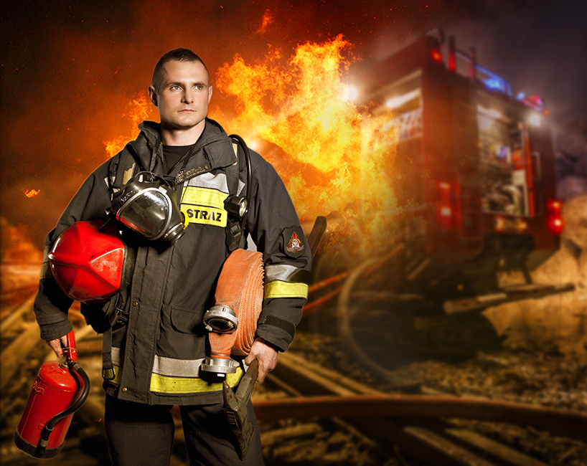
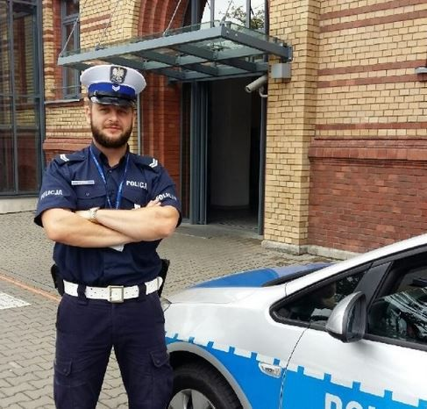
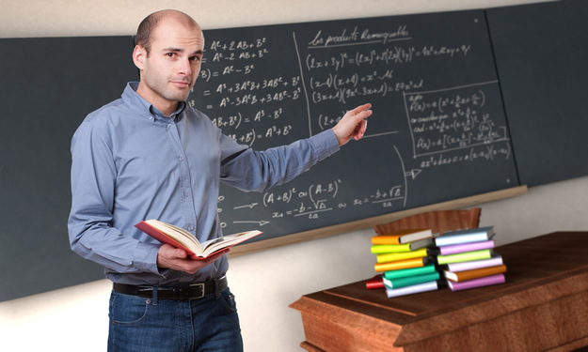
Kto to jest bliźni?

Slide 3
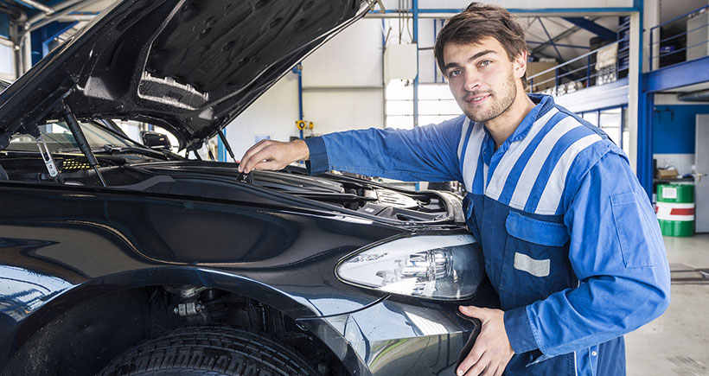
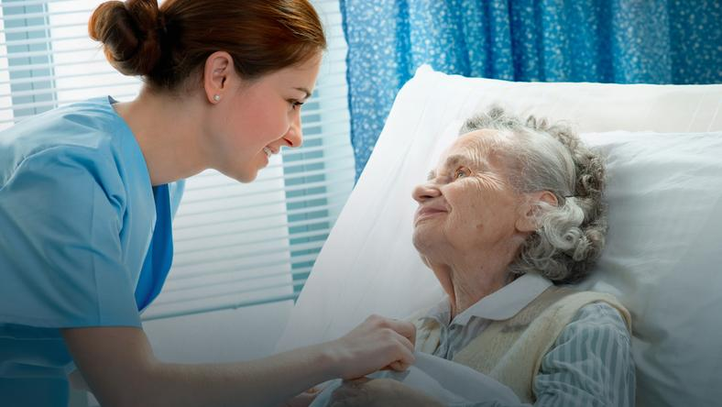
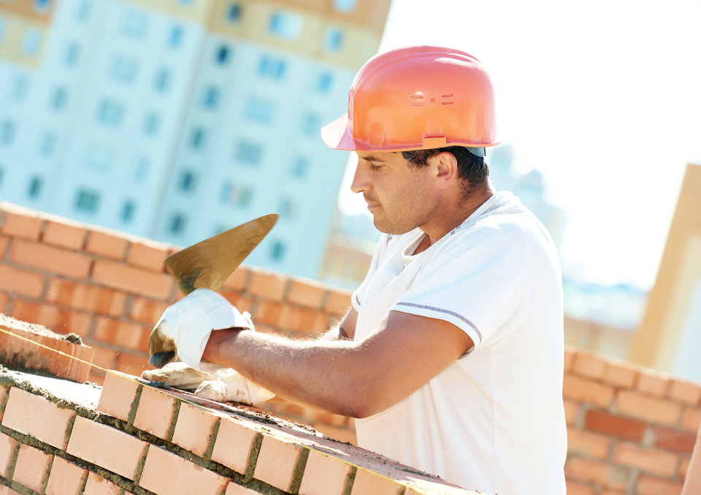
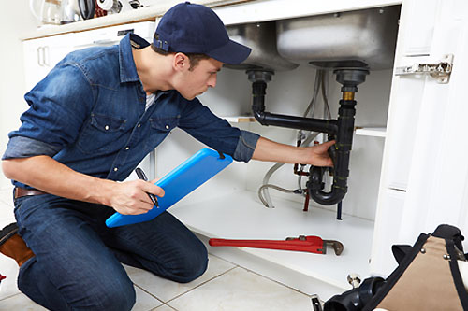

Slide 4
Bliźni to:
Każdy człowiek,
Który pomaga

Slide 5
„Będziesz miłował
Pana Boga swego
całym swym sercem
całą swą duszą
całym umysłem
a bliźniego swego
jak siebie samego”

Slide 6
Przypomnijmy sobie przypowieść o miłosiernym Samarytaninie (Łk 10, 30-37)
„Jezus nawiązując do tego, rzekł: «Pewien człowiek schodził z Jerozolimy do Jerycha i wpadł w ręce zbójców. Ci nie tylko że go obdarli, lecz jeszcze rany mu zadali i zostawiwszy na pół umarłego, odeszli. Przypadkiem przechodził tą drogą pewien kapłan; zobaczył go i minął. Tak samo lewita, gdy przyszedł na to miejsce i zobaczył go, minął. Pewien zaś Samarytanin, będąc w podróży, przechodził również obok niego. Gdy go zobaczył, wzruszył się głęboko: podszedł do niego i opatrzył mu rany, zalewając je oliwą i winem; potem wsadził go na swoje bydlę, zawiózł do gospody i pielęgnował go. Następnego zaś dnia wyjął dwa denary, dał gospodarzowi i rzekł: "Miej o nim staranie, a jeśli co więcej wydasz, ja oddam tobie, gdy będę wracał". Któryż z tych trzech okazał się, według twego zdania, bliźnim tego, który wpadł w ręce zbójców?» On odpowiedział: «Ten, który mu okazał miłosierdzie». Jezus mu rzekł: «Idź, i ty czyń podobnie!»”.

Slide 7
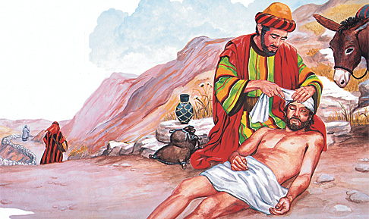
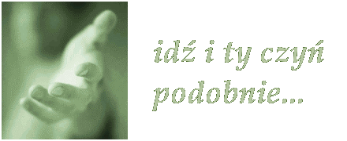

Slide 8
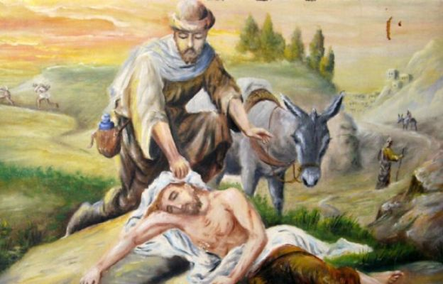
Odpowiedzcie na pytania:
Co to znaczy kochać Pana Boga?
……………………………………………………
Co to znaczy kochać siebie?
…………………………………………………….
Czy znaleźliście się w sytuacji, że ktoś
potrzebował waszej pomocy?
…………………………………………………….
Jak powinniście się zachować, widząc
Człowieka potrzebującego pomocy?
……………………………………………………

Slide 9
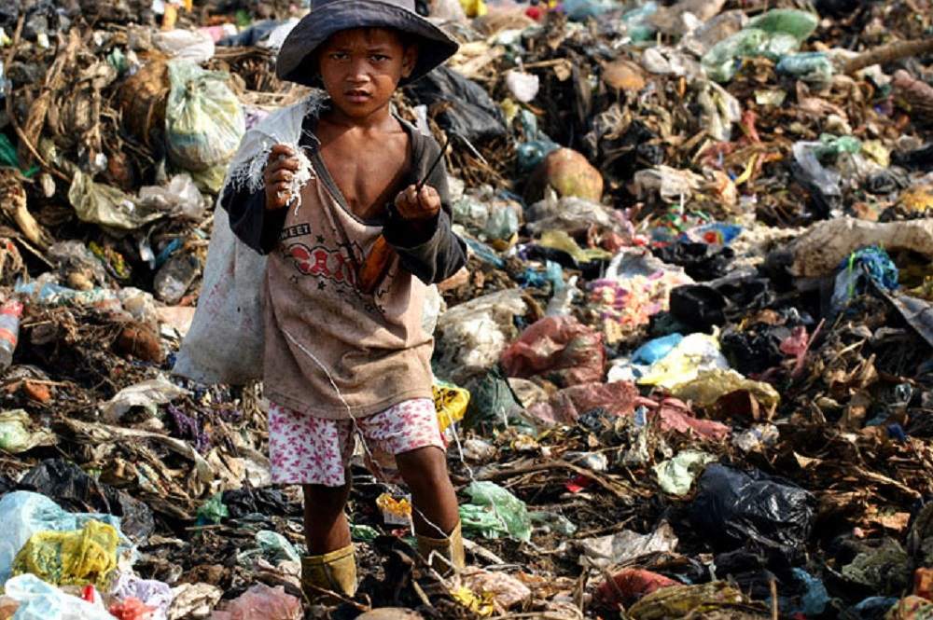
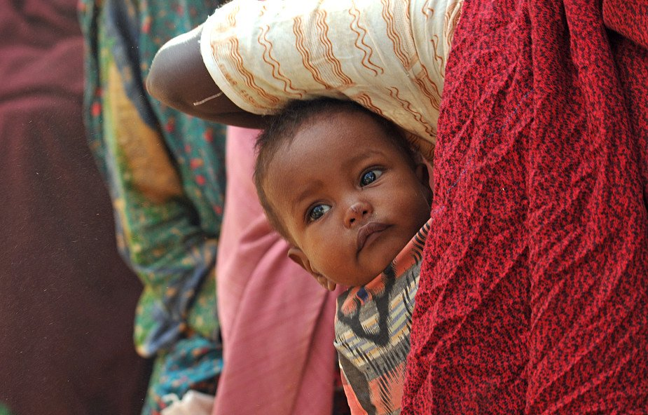
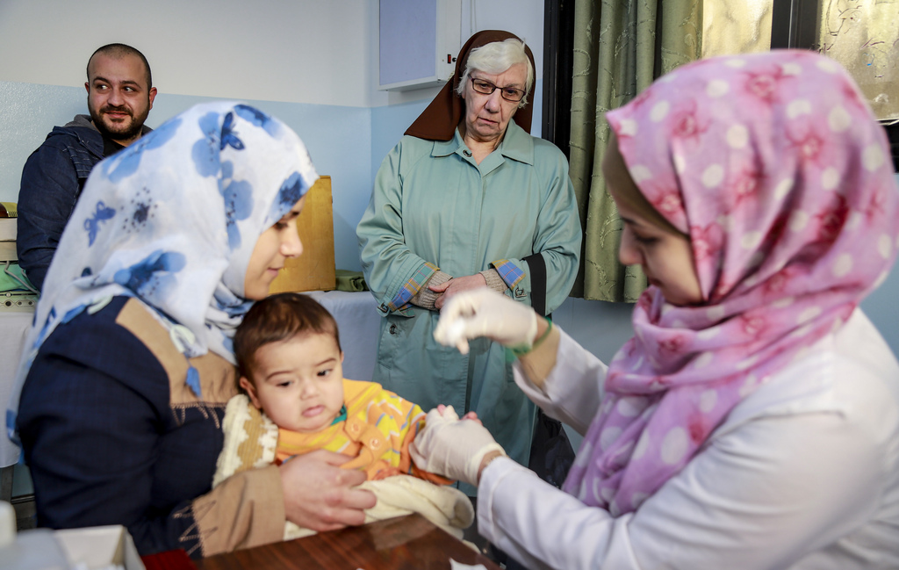
Każdy jest naszym bliźnim

Slide 10
Pomagając bliźnim, wypełniamy
najważniejsze przykazanie,
jakim jest najważniejsze
przykazanie, jakim jest
przykazanie miłości Boga
bliźniego

Slide 11
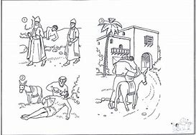
Skopiuj poniższy obrazek, przedstawiający przypowieść o miłosiernym Samarytaninie
i pokoloruj go

Slide 13
Ćwiczenie w podręczniku:
Pomóż potrzebującym: na naklejce znajdziesz to, czego im potrzeba.
Dopasuj naklejki do obrazki i staraj się czynić podobnie w codziennym życiu.

